Slide 1


Videojuegos
Grupo 2
1.-Miguel Angel Roque Huich
2.-Josue Agustin Regalado Brañes

Slide 2
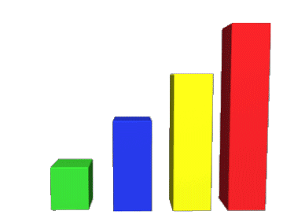
¿Qué es un grafico de barras?
Un gráfico de barras, es una forma de representar gráficamente un conjunto de datos o valores mediante barras rectangulares de longitud proporcional a los valores representados. Los gráficos de barras pueden ser usados para comparar cantidades de una variable en diferentes momentos o diferentes variables para el mismo momento. Las barras pueden orientarse horizontal y verticalmente.

Slide 3

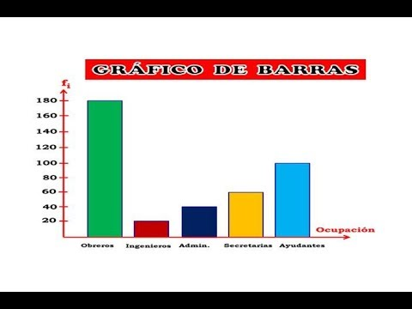
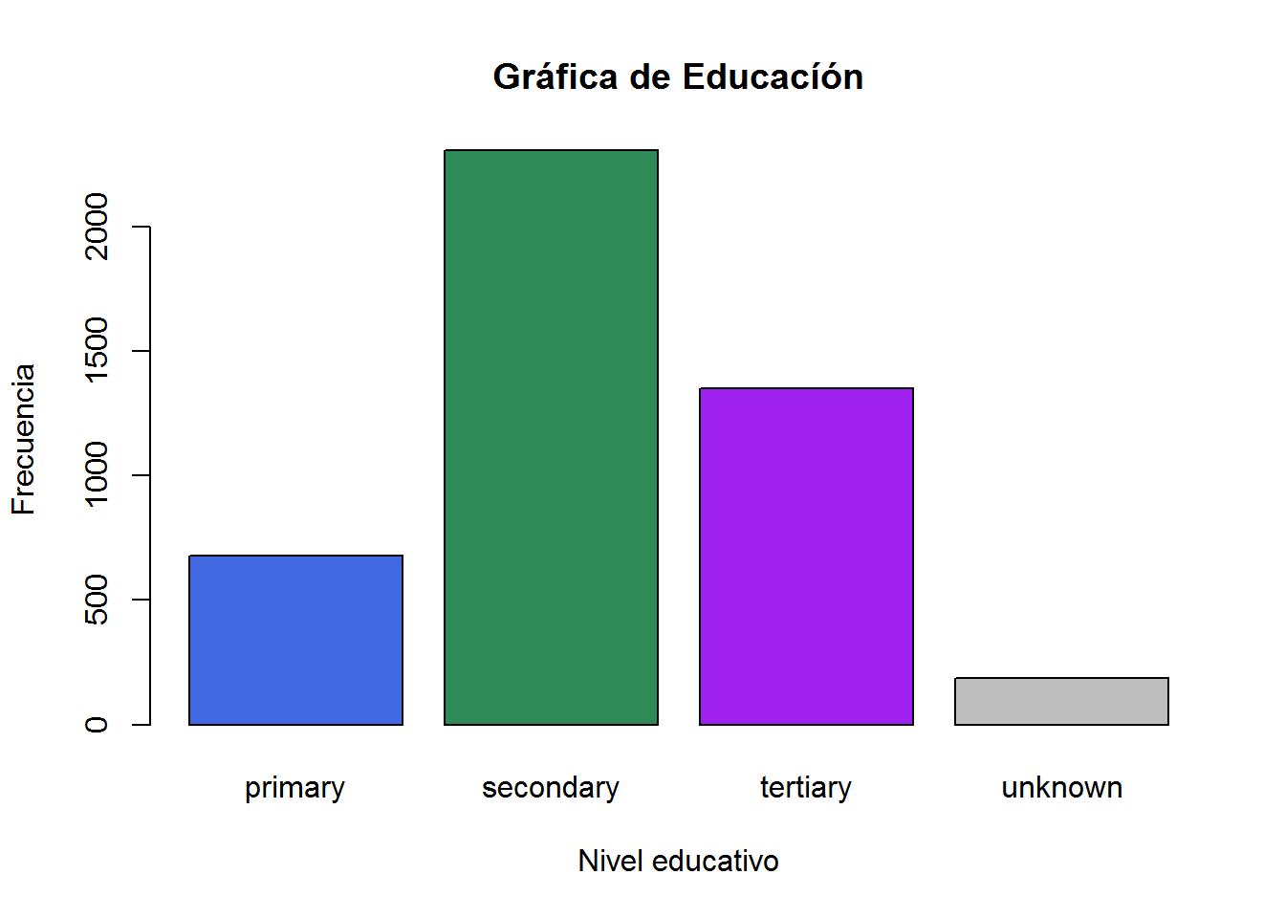
EJEMPLOS

Slide 4
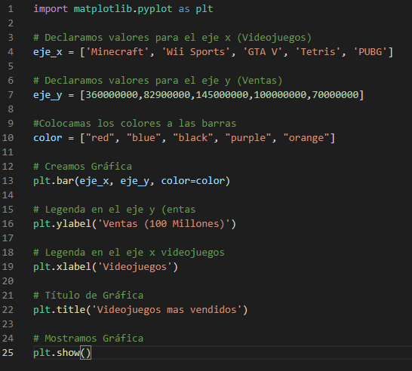
GRAFICO DE BARRAS EN PYTHON

Slide 5
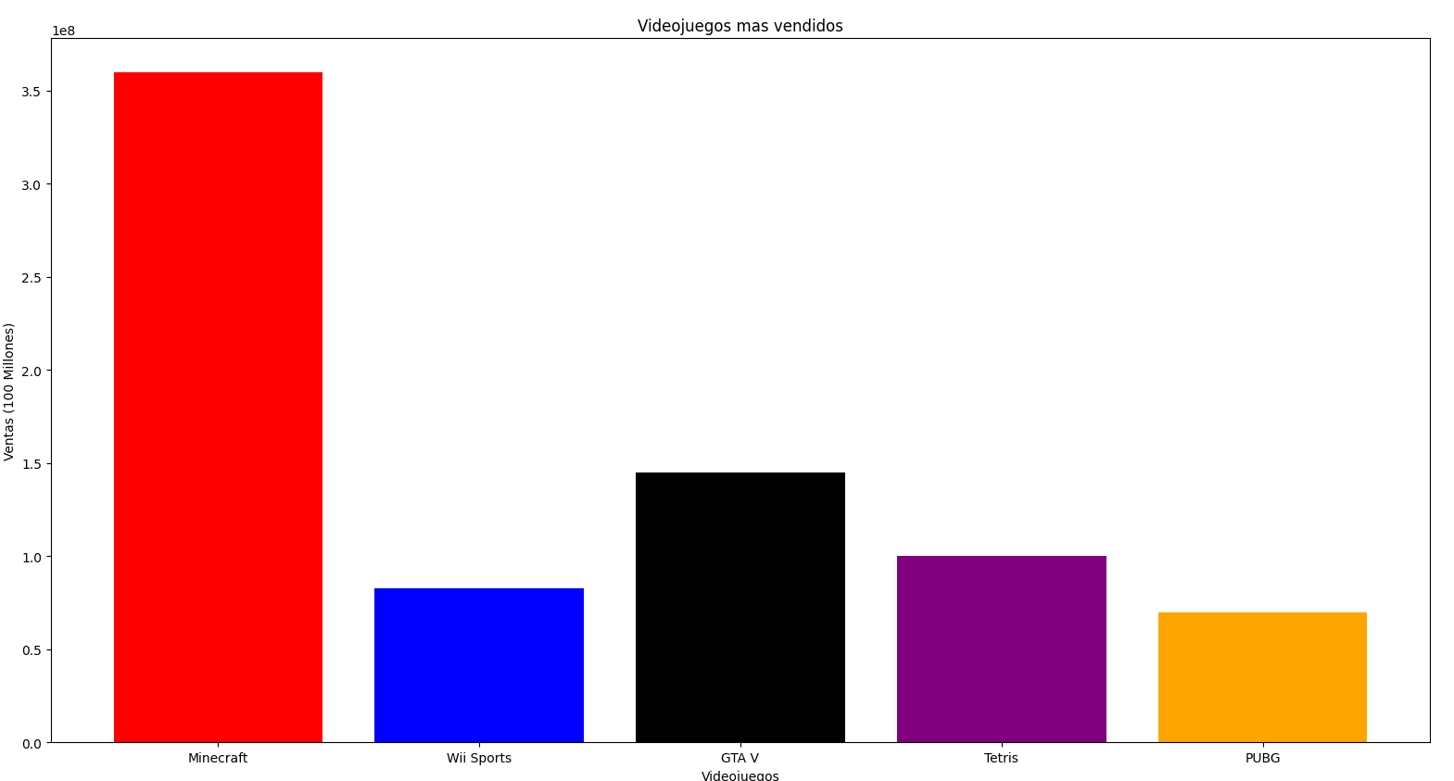
1

Slide 6
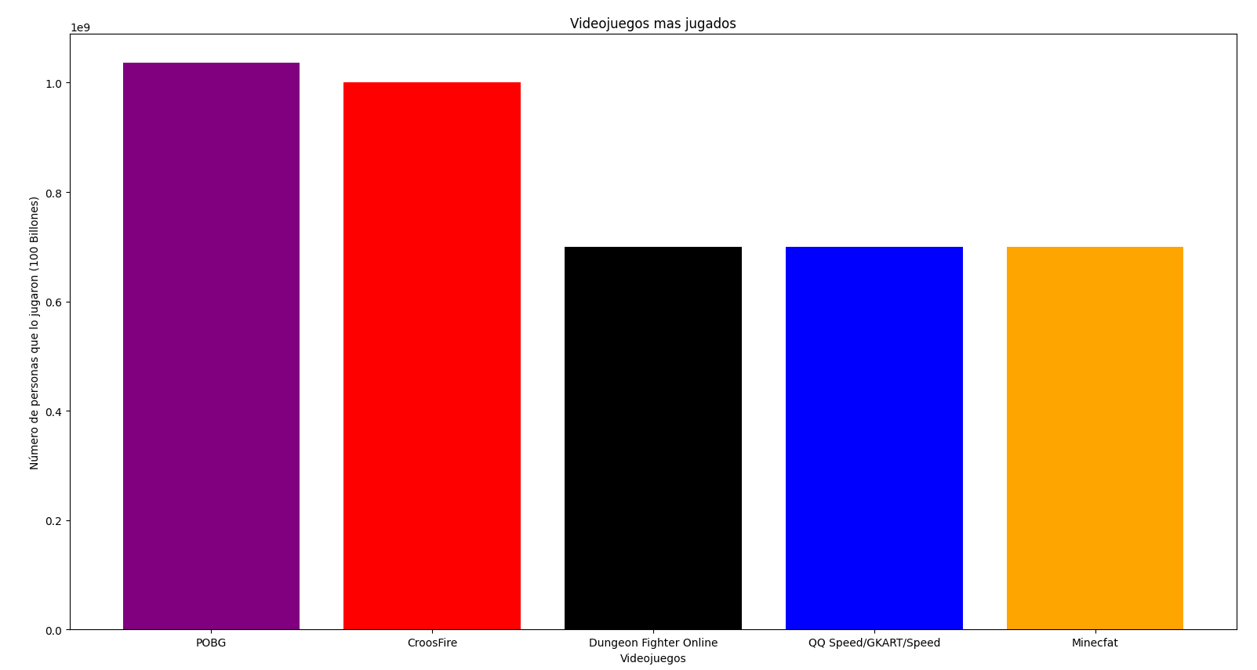
2

Slide 7
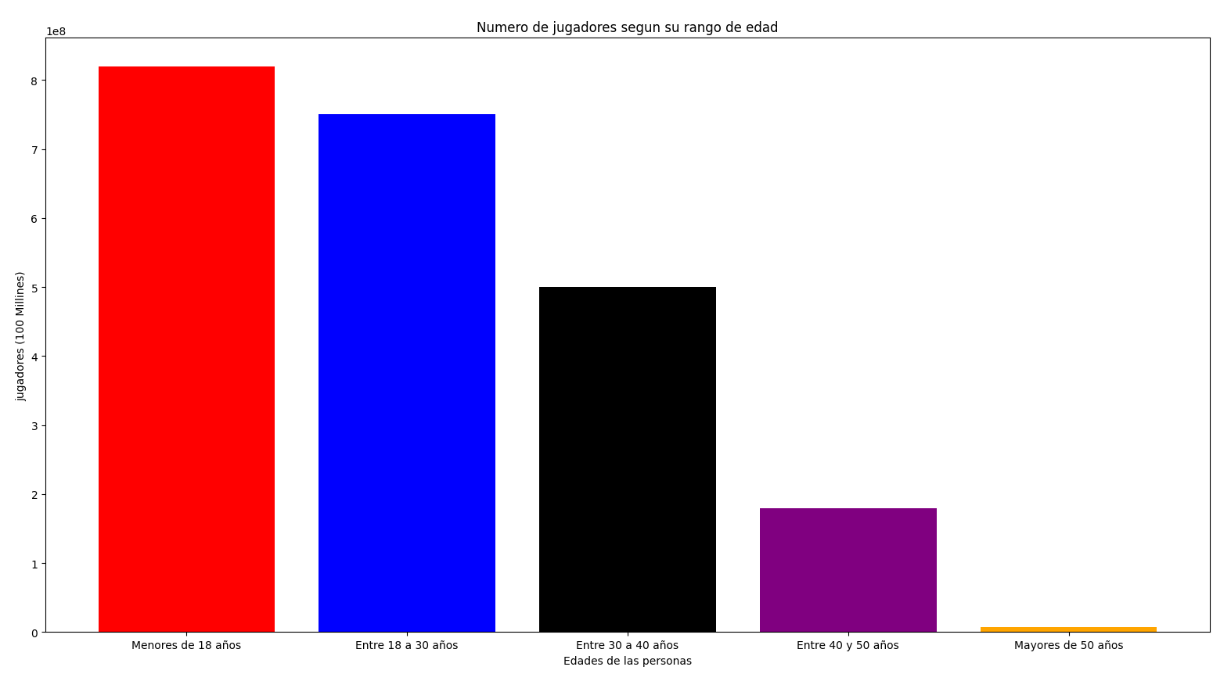
3

Slide 8




Gracias

